Slide 1
Правонарушения и ответственность за них
Социальный педагог МАОУ «Гимназии «Эврика»
Герасимова София Сергеевна

Slide 2
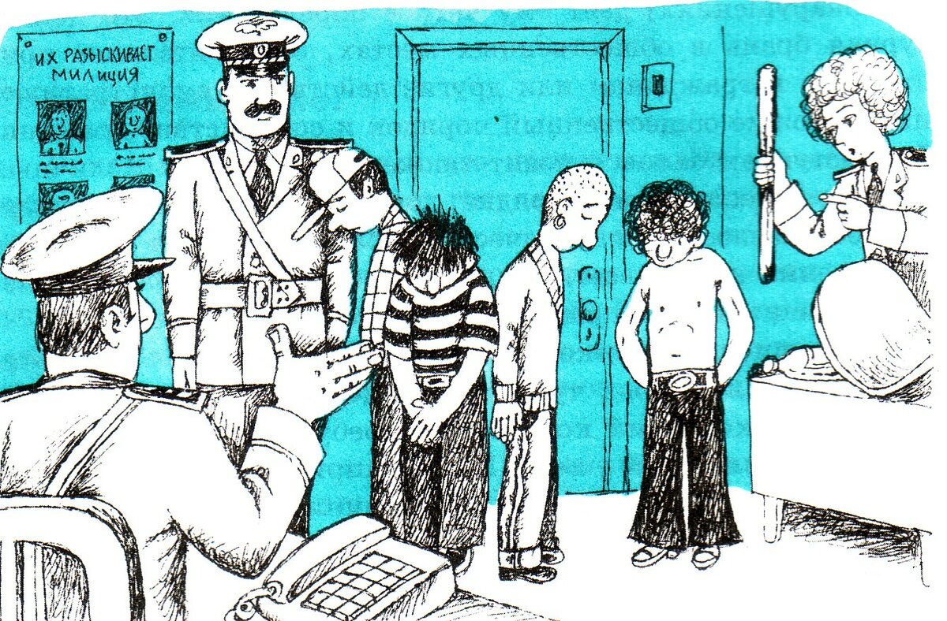
Правонарушение
Правонарушение – это общественно опасное деяние, причиняющее вред обществу, запрещённое законом и влекущее наказание.

Slide 3
Виды правонарушений
Проступок
Преступление
Это правонарушение, отличаю-щееся небольшой обществен-ной опасностью и влекущее за собой административную ответственность.
Это правонарушение (общест-венно опасное деяние), совершение которого влечёт применение к лицу мер уголовной ответственности.

Slide 4
Административное правонарушение
К административным правонарушениям относятся правонарушения, которые несут антиобщественный характер: - распитие спиртных напитков несовершеннолетними в общественном месте, - нарушение правил дорожного движения, - мелкое хулиганство, - жестокое обращение с животными и т.д.
Административная ответственность наступает, если правонарушение по своему характеру не влечет за собой в соответствии с действующим законодательством уголовной ответственности.
Субъектом административного правонарушения признаются вменяемые, достигшие 16 лет граждане РФ.
За лиц, не достигших 16-летнего возраста несут ответственность их законные представители (родители, опекуны, попечители).

Slide 5
Статья 25.2 КоАП РФ Физический, моральный или имущественный вред
Моральный вред – нецензурная речь в адрес другого человека.
Физический вред – укус человека собакой, владелец которой выгуливал её вопреки установленным правилам без намордника.
Имущественный вред – повреждение автомобиля.

Slide 6
Статья 20.22 КоАП РФ Распитие спиртных напитков несовершеннолетними
За потребление (распитие) алкогольной продукции в местах, запрещенных федеральным законодательным законом, санкцией статьи предусмотрена административная ответственность в виде штрафа в размере от 500 до 1,5 тыс. рублей.
За лиц, не достигших 16-летнего возраста, родители (законные представители) заплатят штраф от 1,5 до 2 тыс. рублей.
Статья 6.10 КоАП РФ Вовлечение несовершеннолетнего в употребление спиртных напитков или одурманивающих веществ
Влечет наложение административного штрафа в размере от 1,5 тыс. до 3 тыс. рублей.

Slide 7
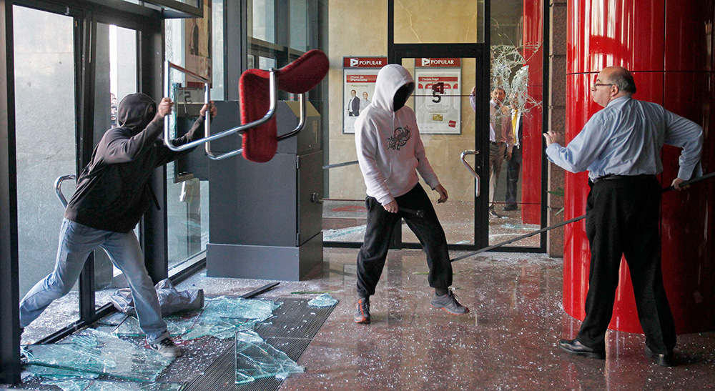
ч.1 ст. 20.1 КоАП РФ Мелкое хулиганство
Мелкое хулиганство – нарушение общественного порядка, выражающее явное неуважение к обществу, сопровождающееся нецензурной бранью в общественных местах, оскорбительным приставанием к гражданам, уничтожением или повреждением чужого имущества.
Предусматривает наложение административного штрафа от 500 до 1000 рублей.

Slide 8
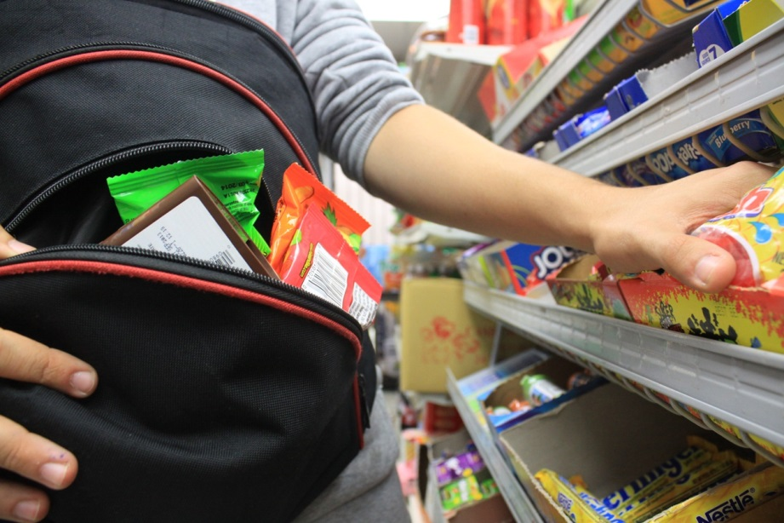
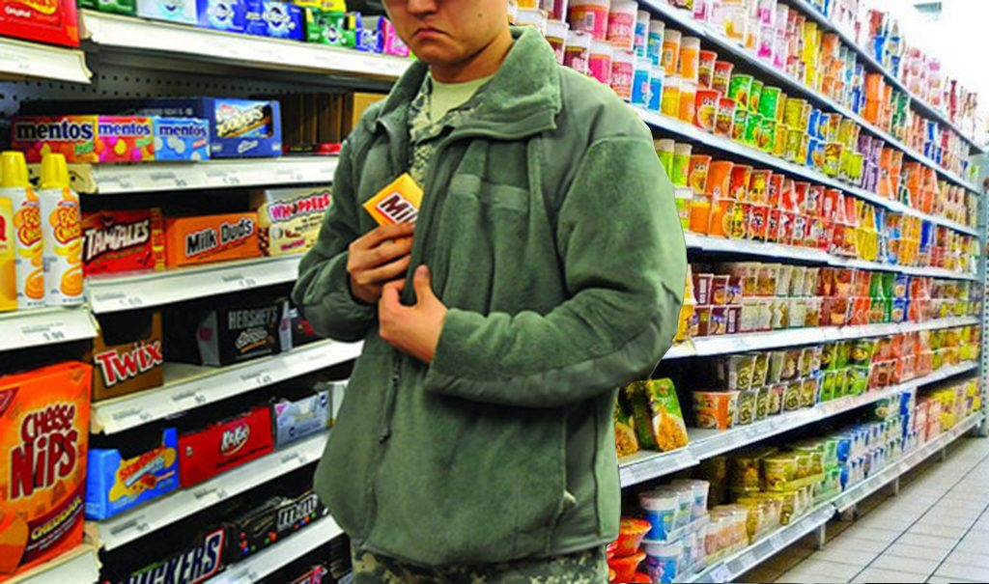
Статья 7.27 КоАП РФ Мелкое хищение
Мелкое хищение – хищение чужого имущества путём кражи, мошенничества, при отсутствии признаков преступления, предусмотренных УК РФ, в случае если сумма похищенного имущества не превышает 1000 рублей – влечёт наложение административного штрафа в размере до пятикратной стоимости похищенного имущества, но не менее 1000 рублей.

Slide 9
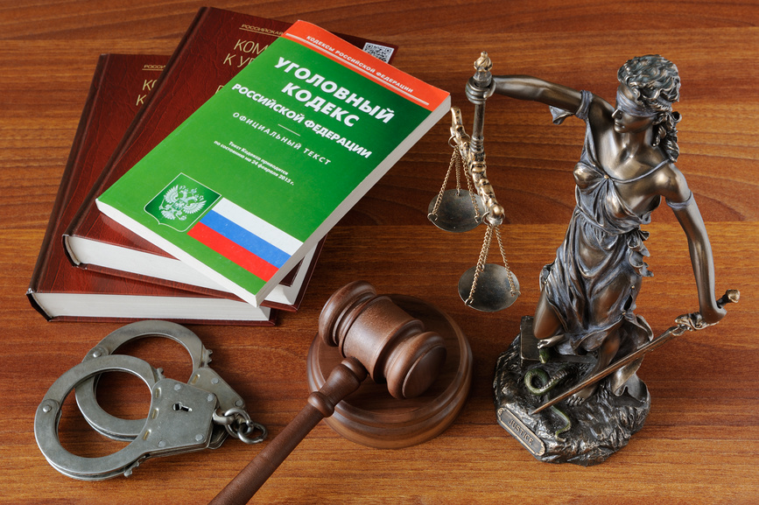
Преступление
Преступление – общественно опасное, противоправное, виновное деяние дееспособного лица, за которое предусмотрено уголовное наказание.

Slide 10
Виды преступлений
1
Преступление небольшой тяжести
Наказание – до 2 лет лишения свободы
2
Преступление средней тяжести
3
Тяжкие преступления
Наказание – до 10 лет лишения свободы
Наказание – до 5 лет лишения свободы
4
Особо тяжкие преступления
Наказание – лишение свободы на срок выше 10 лет или более строгое наказание

Slide 11
Уголовная ответственность наступает с 16 лет в соответствии с Уголовным кодексом (УК) РФ, но есть некоторые статьи, когда уголовная ответственность наступает с 14 лет.

Slide 12
Уголовная ответственность наступает с 16 лет, за некоторые виды преступлений с 14 лет:
умышленное причинение тяжкого вреда здоровью (ст. 111 УК РФ)
умышленное причинение средней тяжести вреда здоровью (ст. 112 УК РФ)
хулиганство (ст. 339 УК РФ)
вымогательство (ст. 163 УК РФ)
разбой (ст. 162 УК РФ)
грабеж (ст. 161 УК РФ)
кража (ст. 158 УК РФ)
похищение человека (ст. 126 УК РФ)
неправомерное завладение автомобилем или иным транспортным средством без цели хищения (ст. 166 УК РФ)
убийство (ст. 105 УК РФ)

Slide 13
Статья 158 УК РФ Кража
Кража – тайное хищение чужого имущества.
Наказывается штрафом в размере до 80 тыс. рублей либо лишением свободы на срок до 2-х лет.

Slide 14
Статья 162 УК РФ Разбой
Нападение с целью хищения чужого имущества, сопряженное с применением насилия или угрозой его применения.
Наказываются штрафом в размере до 300 тыс. рублей, обязательными работами на срок до 360 часов, либо исправительными работами на срок до 1 года, либо лишением свободы на срок до 5 лет.

Slide 15
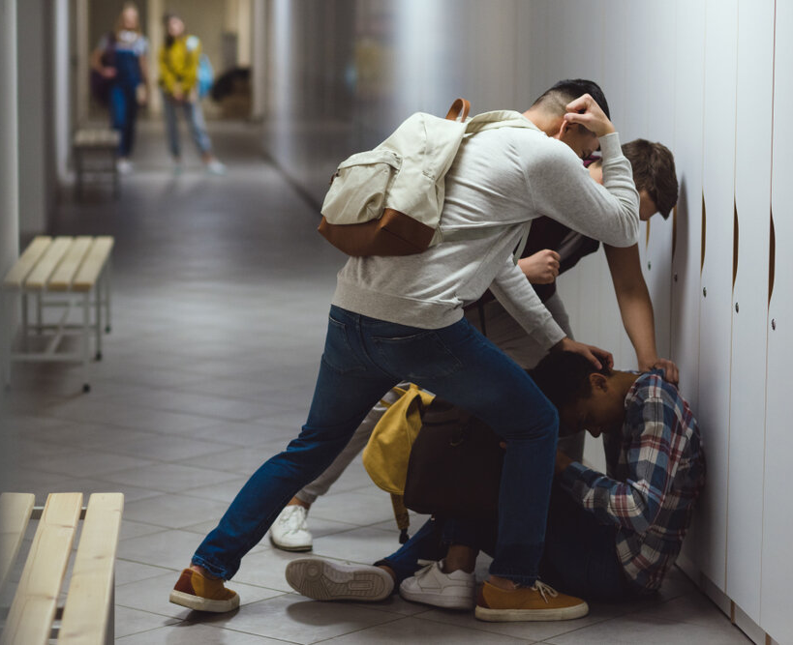
Статья 163 УК РФ Вымогательство
Вымогательство – требование передачи чужого имущества или права на имущество под угрозой применения насилия.
Наказывается ограничением свободы на срок до 4 лет, либо арестом на срок до 6 месяцев, либо лишением свободы на срок до 4 лет со штрафом в размере до 80 тыс. рублей.

Slide 16
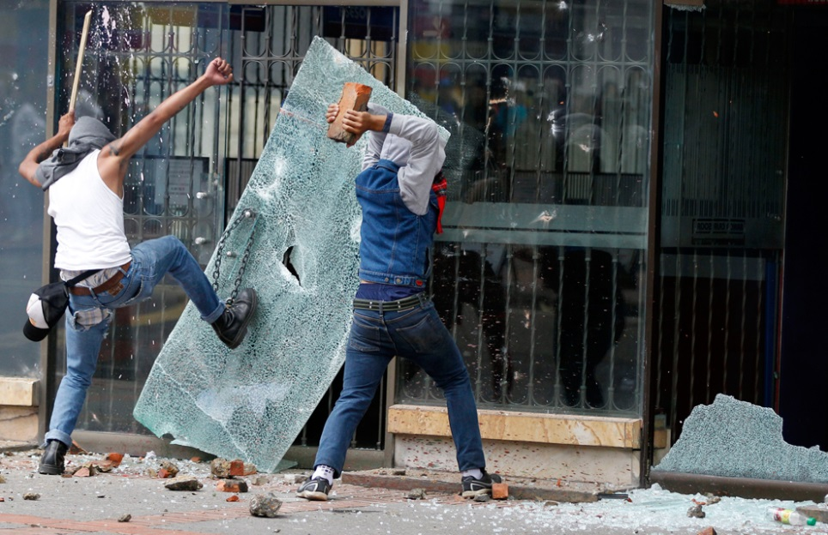
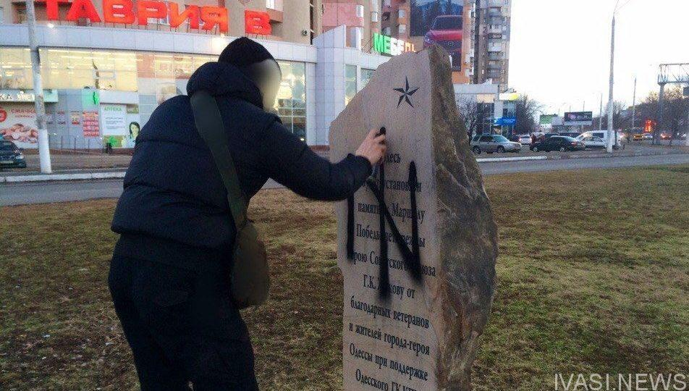
Статья 167 УК РФ Умышленное уничтожение или повреждение чужого имущества (вандализм)
Наказывается штрафом в размере до 40 тыс. рублей, либо обязательными работами на срок до 360 часов, либо исправительными работами на срок до 1 года, либо арестом на срок до 3 месяцев, либо лишением свободы на срок до 2 лет (в зависимости от степени).

Slide 17
Статья 105 УК РФ Убийство
Убийство – умышленное причинение смерти другому человеку.
Наказывается сроком лишения свободы от 6 до 15 лет с ограничением свободы на срок до 2 лет.
Статья 111 УК РФ Умышленное причинение тяжкого вреда здоровью
Умышленное причинение тяжкого вреда здоровью, опасного для жизни человека, повлекшего за собой потерю зрения, речи, слуха или утрату органом его функций.
Наказывается лишением свободы сроком до 8 лет.

Slide 18
Все административные и уголовные правонарушения хранятся в базе данных ИЦ УМВД.
При поступлении в высшие военные учебные заведения, на военную и гос. службу, на работу в крупные компании обязательным условием является проверка на наличие судимости.
В том числе, любое правонарушение фиксируется в БД и является компрометирующим материалом при дальнейшем трудоустройстве и поступлении в ВУЗ.

